Slide 1
Hybris-WCMS
Kou guang hai

Slide 2
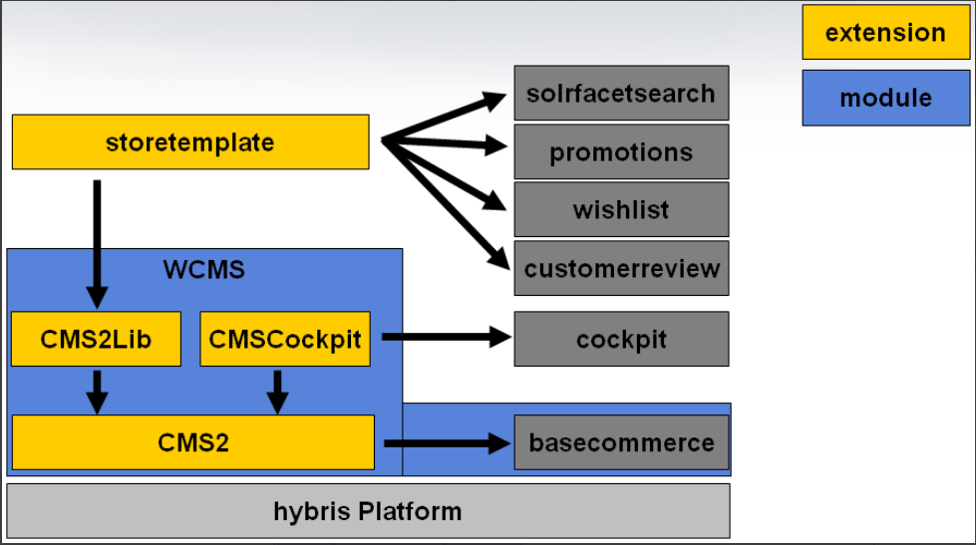
What is WCMS
内容管理系统，管理websit的页面内容。可以是动态的内容也可以是静态内容。

Slide 3
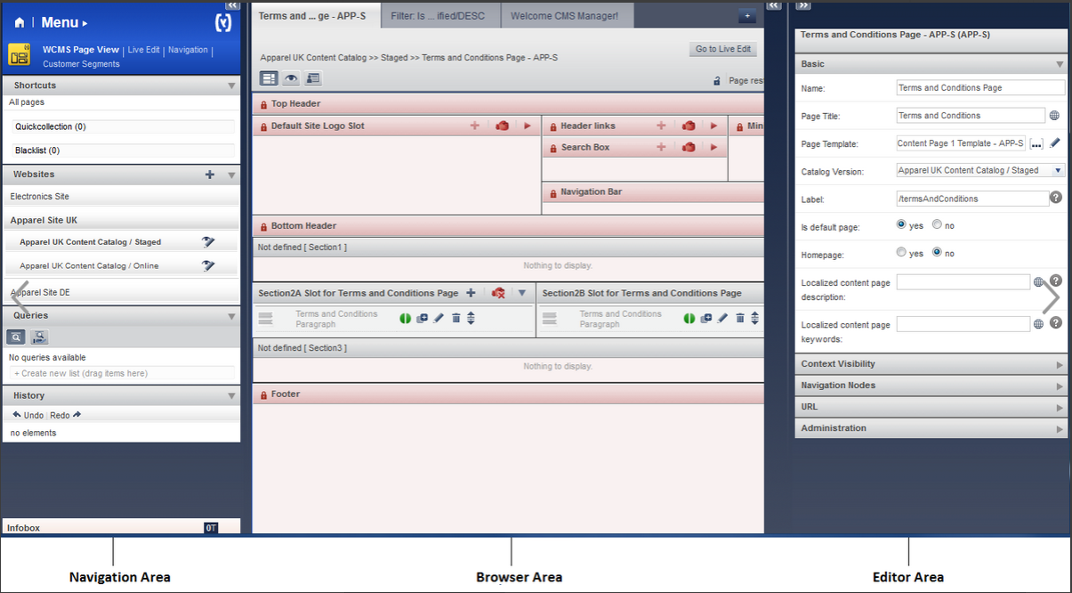
cmscockpit

Slide 4
Model Relations
CMSPageType
ContentSlotName
PageTemplate
Page
ContentSlotForTemplate
ContentSlotForPage
ContentSlot
AbstractCMSComponent
SimpleCMSAction

Slide 5
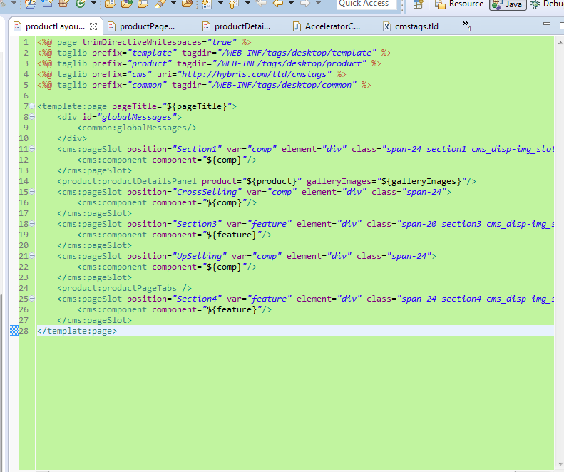
Update component (ProductDetail)
1.根据url地址找到 controller(controllers.pages. ProductPageController).返回对应的页面地址pages/product/productLayout2Page.jsp

Slide 6
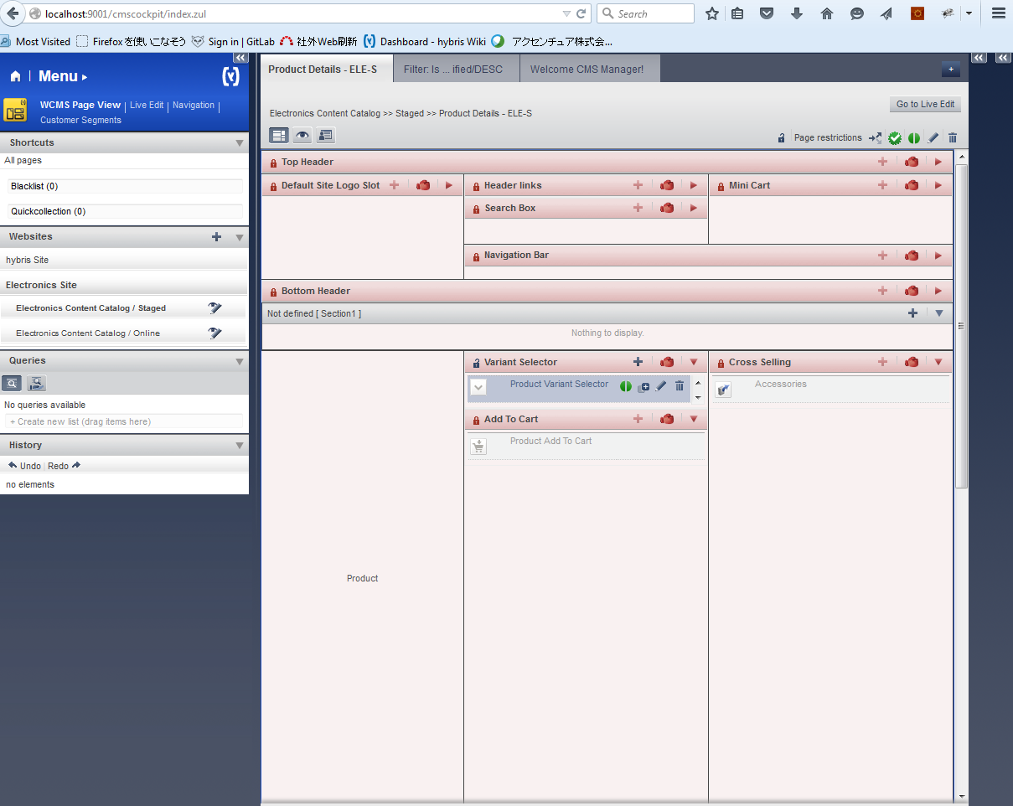
2.打开productDetails 的页面，找到对应的component，察看当前的componentId的值

Slide 7
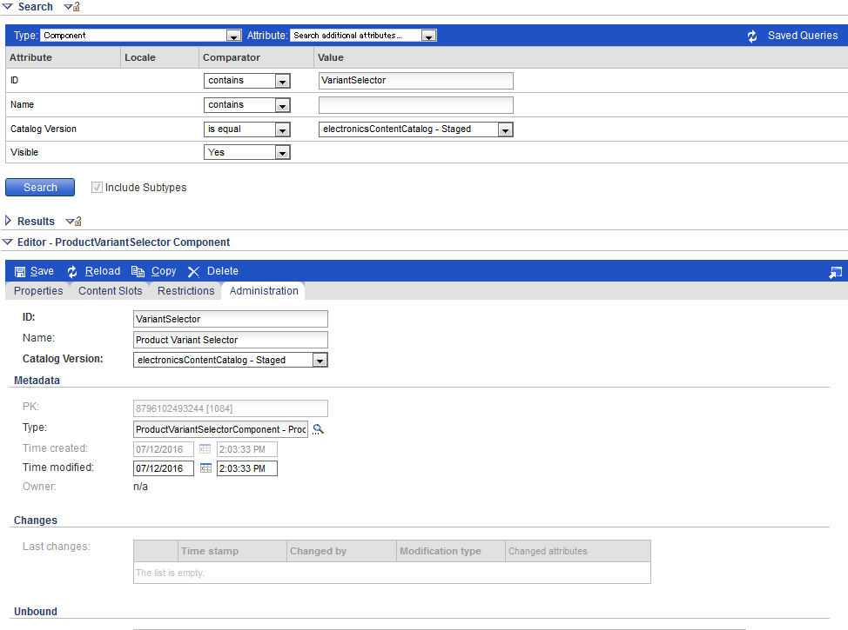
3.根据component Id的到hmc中，查找component记录，确定当前的component的itemType

Slide 8
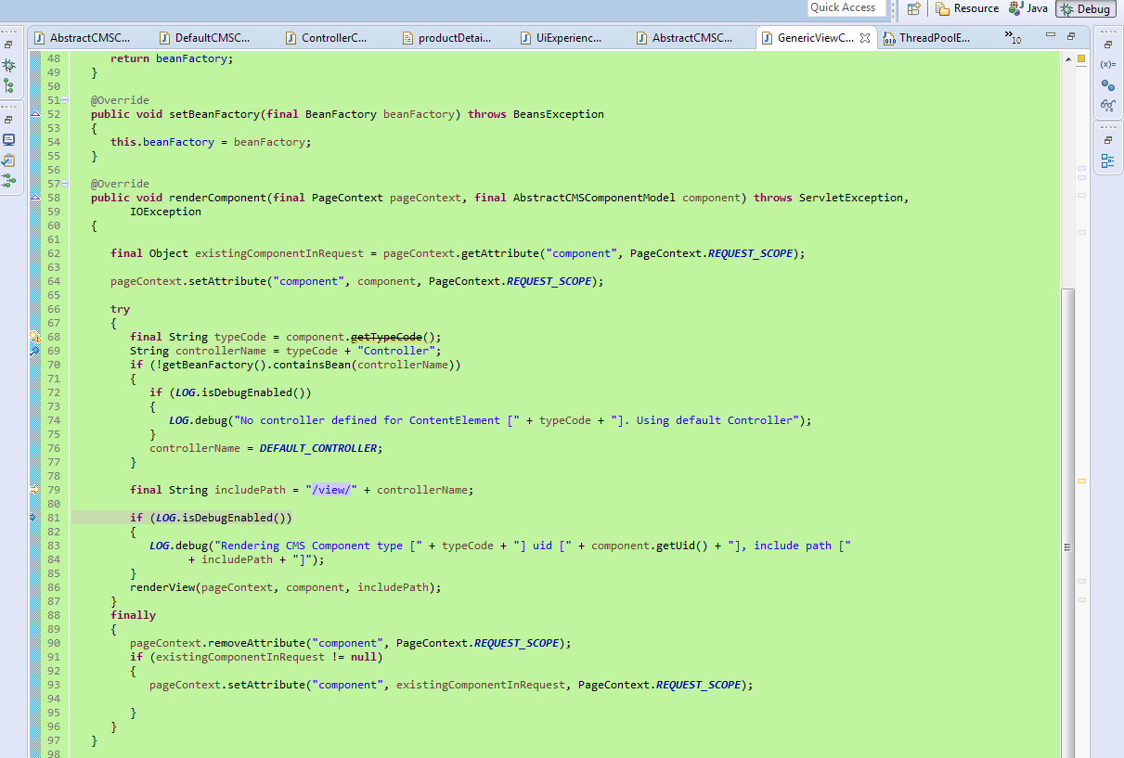
4. GenericViewCMSComponentRenderer

Slide 9
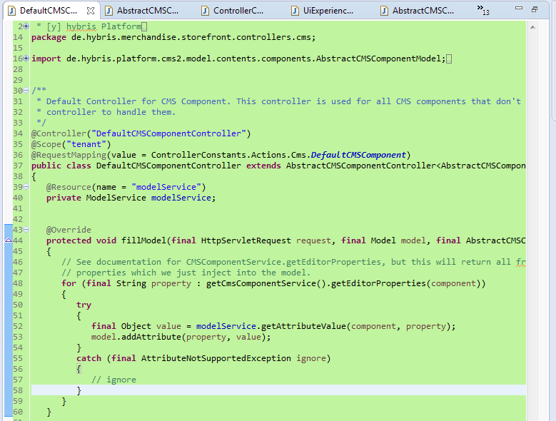
5.查找cms的controller

Slide 10
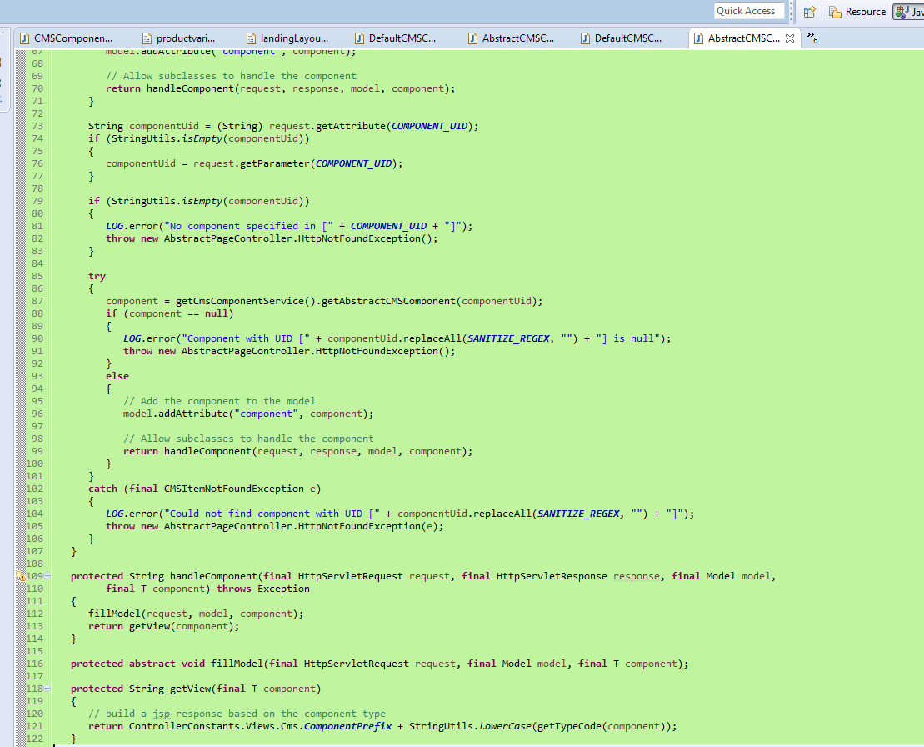
6. 在AbstractCMSComponentController 的 handleGet method及getView 方法。

Slide 11
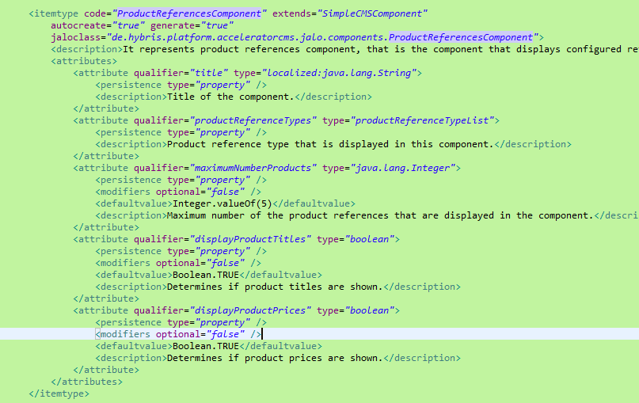
Create new Component
1、自定义component Model

Slide 12
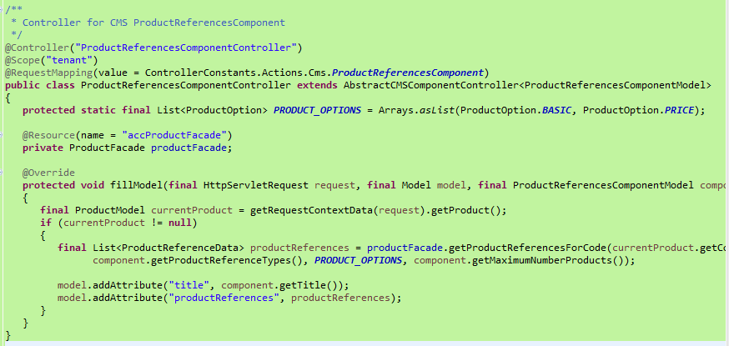
2、在cms 中创建ComponentController（选作）

Slide 13
3、在web 的cms 中创建componet页面（页面名称是component type的所有字母小写 如productreferencescomponent.jsp）

Slide 14
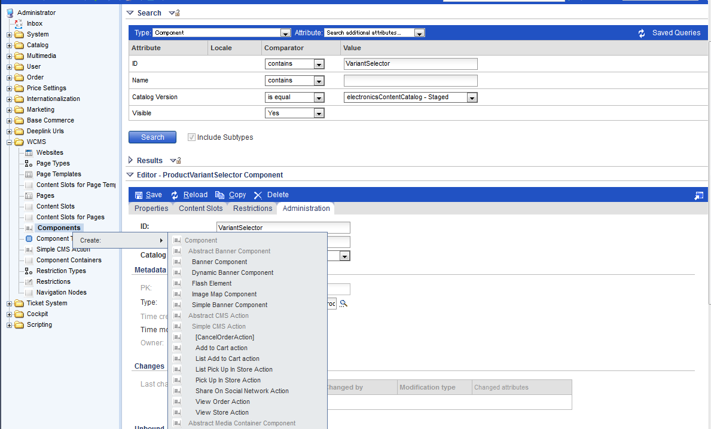
4、应用

Slide 15
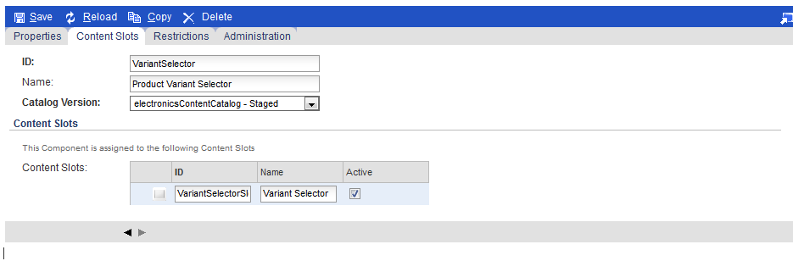

Slide 16
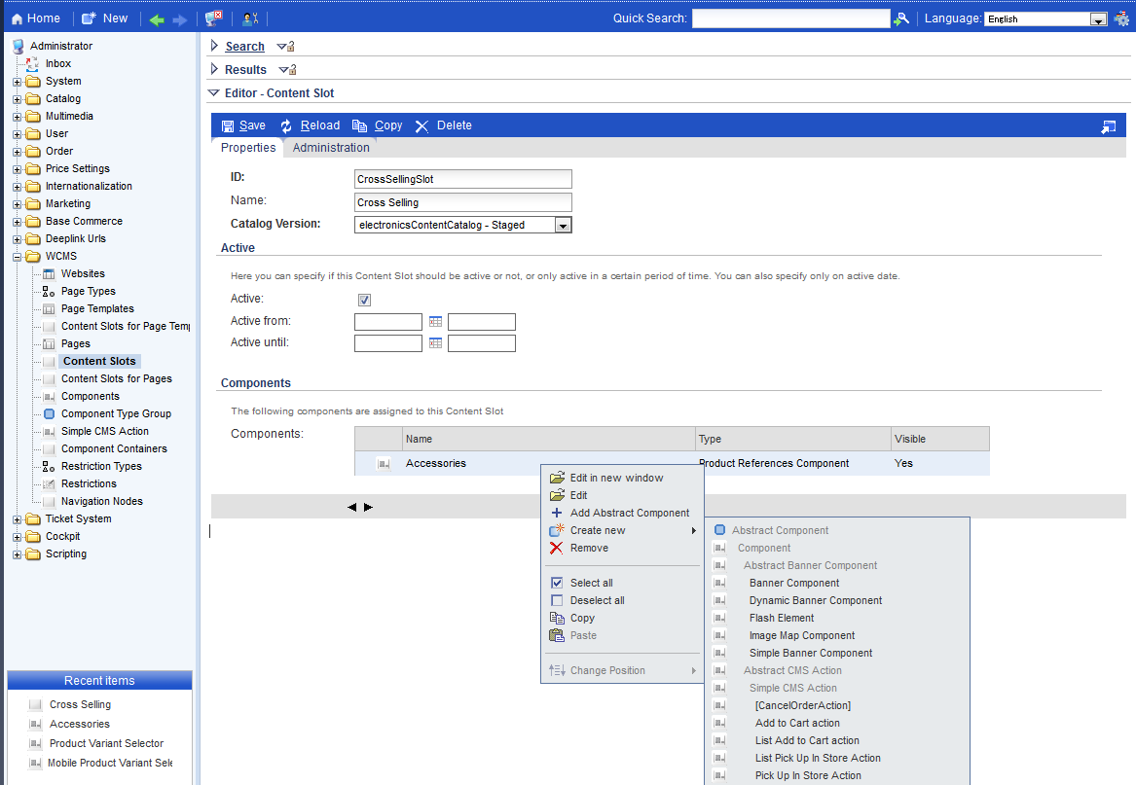

Slide 17
